Slide 1


Blended learning course
Promoting Inclusive Employment in the GLAM Sector through Open Innovation
Modulo 3: COMUNICAZIONE E COOPERAZIONE
Sessione 2
Sviluppato da: VINCO
„Funded by the European Union. Views and opinions expressed are however those of the author(s) only and do not necessarily reflect those of the European Union or OeAD-GmbH. Neither the European Union nor the granting authority can be held responsible for them.“ Project No: 2022-1-AT01-KA220-ADU-00008513

Slide 2

Obiettivi e risultati di apprendimento
Obiettivi di questa sessione | Risultati dell'apprendimento
Panoramica sugli strumenti di comunicazione e collaborazione digitale Primi passi verso l'utilizzo di questi strumenti nella vita lavorativa | Esplorare gli strumenti più comuni e le loro diverse funzionalità Conoscere i passi fondamentali per l'utilizzo pratico di questi strumenti per la comunicazione e la collaborazione digitale
Notes:
Nella sessione 2 del modulo 3, avrete una prima visione degli strumenti software più comuni utilizzati per la comunicazione e la collaborazione digitale. Ci concentreremo su due prodotti comuni: Microsoft Teams e Google Workspace. Offrono molti strumenti diversi che vi aiuteranno nel vostro lavoro e nella vostra vita privata.

Slide 3

Strumenti per la comunicazione e la collaborazione digitale
Notes:
Benvenuti alla seconda sessione sulla comunicazione e la cooperazione digitale. In questa parte del corso di formazione, imparerete a conoscere gli strumenti stessi: come e quando usare quale di essi.
Mentre le interazioni faccia a faccia e le riunioni in sala riunioni avranno sempre il loro posto, i paesaggi digitali sono ormai profondamente intrecciati con i nostri percorsi professionali.
Uno studio della Harvard Business Review ha rilevato che i dipendenti dei moderni luoghi di lavoro dedicano circa l'80% del loro tempo ad attività che richiedono la collaborazione con altri lavoratori. Nel mondo del lavoro di oggi, l'importanza e gli strumenti di comunicazione sono fondamentali per massimizzare queste interazioni.
Il luogo di lavoro moderno è sulla buona strada per una totale trasformazione digitale, soprattutto perché la necessità di gestire efficacemente la collaborazione di numerosi dipendenti diventa una priorità. Tuttavia, troppe aziende soffrono di applicazioni interne disparate e disarticolate.
Le piattaforme e i software di comunicazione possono essere indispensabili per facilitare una migliore collaborazione e connessione all'interno dell'azienda e con clienti e partner.
Cominciamo!

Slide 4

Quale strumento devo utilizzare?
Notes:
A seconda dello scopo, del pubblico e del contesto, è necessario scegliere gli strumenti e le piattaforme di comunicazione e collaborazione digitale più adatti alle proprie esigenze. Ad esempio, se volete condividere un documento con il vostro team e ricevere un feedback, potete utilizzare un servizio basato su cloud come Google Docs o Dropbox. Se volete discutere dal vivo con un cliente, potete utilizzare uno strumento di videoconferenza come Zoom o Skype. Se volete costruire la vostra rete professionale e mostrare le vostre competenze, potete usare una piattaforma di social media come LinkedIn o Twitter. Il segreto è adattare lo strumento o la piattaforma al vostro obiettivo e stile di comunicazione.
Ecco alcuni aspetti fondamentali da considerare nella scelta dello strumento giusto per la vostra istituzione:
Capacità di integrazione:
L'applicazione scelta deve integrarsi perfettamente con i sistemi esistenti, garantendo un flusso di lavoro semplificato. Questa integrazione è particolarmente importante per le aziende con infrastrutture esistenti come intranet, portali o sistemi di gestione dell'apprendimento.
Interfaccia facile da usare:
Uno strumento è valido solo quanto il suo tasso di adozione. Gli strumenti di comunicazione più diffusi sul posto di lavoro sono quelli dotati di interfacce intuitive, che facilitano l'ingresso a bordo dei dipendenti di qualsiasi livello tecnologico.
Sicurezza e conformità:
Data la natura sensibile delle comunicazioni aziendali, è indispensabile dare la priorità a strumenti che aderiscono a protocolli di sicurezza e standard di conformità di prim'ordine.
Scalabilità:
Con la crescita e l'evoluzione delle aziende, le loro esigenze di comunicazione possono cambiare. Optare per soluzioni scalabili garantisce che, con l'espansione, lo strumento cresca con voi.
Nelle prossime diapositive scoprirete tutti gli strumenti che possono essere utilizzati per la comunicazione e la collaborazione digitale nella vostra istituzione.

Slide 5
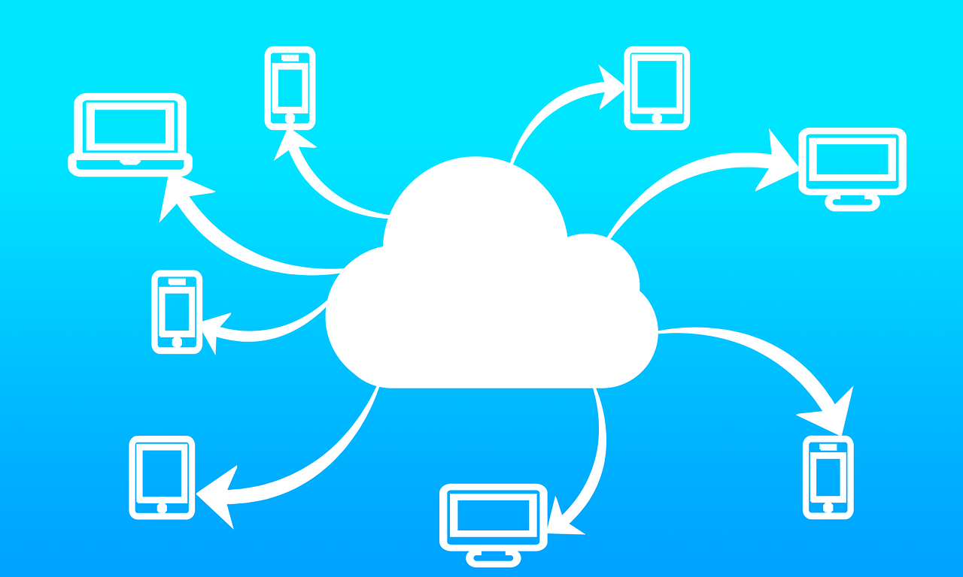
Strumenti per la comunicazione e la collaborazione
Microsoft Teams
Google Workspace
Notes:
Sul mercato esistono numerosi strumenti per la comunicazione digitale e la collaborazione all'interno e all'esterno del team. Per questo corso di formazione, ci concentreremo solo sugli strumenti di comunicazione che possono essere utilizzati per la comunicazione interna e la collaborazione nella vostra istituzione e che possono essere utilizzati anche all'interno e all'esterno del vostro team, persino nella vita privata. Saranno esclusi gli strumenti di marketing come le piattaforme di social media o i blog, ecc. perché sarebbero troppo per l'inizio della vostra vita lavorativa digitale.
I principali strumenti presentati in questo corso di formazione sono Microsoft Teams e Google Workspace perché sono semplici da usare e più o meno gratuiti con un account organizzativo.

Slide 6

Microsoft Teams
Notes:
Microsoft Teams, precedentemente Skype for Business, viene ora fornito in bundle con i pacchetti Business Standard e Premium. Consente di collaborare con altre persone all'interno di uno spazio di lavoro online dedicato, dove è possibile conversare e condividere documenti. Offre messaggistica, chiamate vocali e video tra persone o gruppi di persone. È disponibile come applicazione mobile, per desktop e come applicazione per computer.
I canali, ovvero le chat di gruppo, possono essere creati su argomenti specifici, come i progetti di lavoro, e possono essere privati o pubblici. Si tratta di una piattaforma di comunicazione conveniente per comunicare con persone che si trovano in un paese diverso. Molti di voi lavorano già con prodotti Microsoft Office come MS Word o MS Office. Pertanto, Microsoft Teams vi sarà familiare e sarà una buona soluzione per iniziare la vostra comunicazione e collaborazione online.
Ecco un breve video introduttivo. Basta fare clic sull'immagine per saperne di più sulle basi di Microsoft Teams.
Continuate la presentazione dopo aver visto il video.

Slide 7

Funzioni di Microsoft Teams
Notes:
Dopo questa breve introduzione, imparerete di più su Microsoft Teams e sulle sue funzioni più importanti da utilizzare per la comunicazione e la collaborazione digitale.

Slide 8
Cos’è un team?
Team
Channel
Tab
Notes:
In Microsoft Teams, i team sono gruppi di persone riunite per lavoro, progetti o interessi comuni.
I team sono costituiti da due tipi di canali: standard (disponibili e visibili a tutti) e privati (conversazioni mirate e private con un pubblico specifico). Ogni canale è costruito intorno a un argomento come “Eventi del team”, il nome di un reparto o semplicemente per divertimento. I canali sono il luogo in cui si tengono le riunioni, le conversazioni e si lavora insieme sui file. Il colore dell'icona di un membro del team indica se è disponibile, occupato, assente o offline. Un punto verde indica che la persona è online e disponibile. La prossima diapositiva illustrerà meglio questo aspetto.
In ogni momento troverete una sezione chiamata file. Qui è possibile creare cartelle e caricare tutti i file per il lavoro collaborativo in diversi team. Tutti i membri del team possono leggere o addirittura lavorare sui file contemporaneamente.
Le schede nella parte superiore di ogni canale collegano ai file, alle applicazioni e ai servizi preferiti.
Come aggiungere una scheda:
Selezionare il segno più accanto alle schede.
Ad esempio, aggiungere Planner per creare una scheda di progetto per tenere traccia delle attività del team.
Appuntare e staccare un canale
Se avete molti canali, appuntate quelli più importanti per trovarli facilmente.
Per appuntare un canale, sceglietene uno e poi selezionate Altri canali > Appunta.
Per togliere il pin a un canale, sceglietene uno e poi selezionate Altri canali > Togli il pin, e per vedere cos'altro potete fare.
Fate clic sull'immagine a destra per accedere a un breve video esplicativo su come creare e utilizzare team e canali in Microsoft Teams.

Slide 9
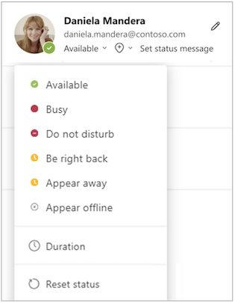
Status
Notes:
Se volete assicurarvi che gli altri sappiano quando siete impegnati o lontani dalla scrivania, impostate il vostro stato in Teams. Il pallino sul vostro profilo indica se siete disponibili o meno.
Teams imposterà automaticamente lo stato in alcuni casi, come quando si è impegnati in una chiamata. Per impostarlo esplicitamente, andate sul vostro profilo nella parte superiore di Teams e selezionatene uno dall'elenco.
È anche possibile aggiornare il proprio stato dalla casella di comando. Digitate available, busy, dnd, brb, away o offline dopo una barra rovesciata per impostare il vostro stato come Available, Busy, Do not disturb, Be right back, Away o Offline.
Ecco ulteriori dettagli su ciascun tipo di stato che si può modificare:
Disponibile è quando si è attivi in Teams e non si ha nulla in calendario (ad esempio, nessuna riunione o chiamata). Si noti che Teams imposterà automaticamente lo stato da Disponibile a Non disponibile quando si blocca il computer o quando entra in modalità inattiva o di sospensione. Sui dispositivi mobili, questo avviene quando l'app Teams è in background.
Occupato è quando ci si vuole concentrare su qualcosa e si vuole che le notifiche appaiano. Se siete in riunione o in una chiamata, Teams cambierà automaticamente il vostro stato in In riunione o In chiamata (Occupato) quando non è impostato su Non disturbare.
Non disturbare è utile quando si desidera concentrarsi o presentare lo schermo e non si vogliono visualizzare le notifiche.
Torna subito è quando si desidera comunicare che si è momentaneamente assenti. Non è mai impostato automaticamente.
Apparire lontano è quando si ha bisogno di lavorare senza rispondere subito.
Apparire offline è quando si desidera indicare che non si è connessi a Teams e quindi non si risponderà finché non si torna online. Riceverete comunque le notifiche se qualcuno vi invia un messaggio.

Slide 10

Video conferenze
Notes:
Il servizio di videoconferenza di Teams è diventato sempre più sofisticato negli ultimi mesi. Permette di chattare con un massimo di 10.000 persone contemporaneamente, sia che facciano parte dell'organizzazione sia che siano esterne, e offre un tempo di chiamata illimitato.
Altre caratteristiche innovative sono gli sfondi personalizzati, le didascalie dal vivo, la registrazione delle riunioni, la condivisione dello schermo, la lavagna digitale condivisa, l'alzata di mano e la soppressione del rumore in tempo reale (che filtra il rumore di fondo per conservare solo i segnali vocali). I partecipanti alle riunioni possono anche aprire, visualizzare e modificare documenti durante le chiamate.
Una delle ultime aggiunte alle videoconferenze su Teams è rappresentata dalle Breakout Rooms. Disponibile dalla fine di novembre 2020, questa funzione consentirà di suddividere le riunioni in gruppi di lavoro più piccoli.
Una volta attiva, gli utenti possono accedervi selezionando la casella “Attiva nuova esperienza di riunione” nelle Impostazioni generali e riavviando Teams. L'opzione Breakout Room apparirà per gli organizzatori delle riunioni accanto all'icona della mano alzata.

Slide 11
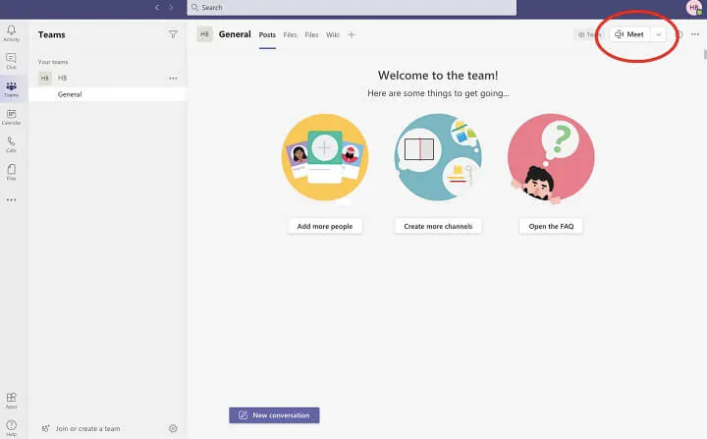
Video conferenze
Notes:
Ecco i passaggi principali per impostare una videoconferenza su Microsoft Teams:
1. Se non l'avete ancora fatto, create un account e accedete. È possibile accedere a Microsoft Teams tramite browser web, applicazione desktop o applicazione mobile. Le istruzioni contenute in questo articolo si basano sull'applicazione desktop, che attualmente offre le migliori funzionalità.
2. Una volta aperto Teams, fate clic sull'icona “Incontro” nell'angolo in alto a destra dello schermo.
3. Scegliete tra a) Incontrarsi subito o b) Programmare una riunione.
Incontro immediato: Facendo clic su “Incontra ora” si accede a una schermata di preparazione in cui è possibile dare un titolo alla riunione, attivare o disattivare l'audio e il video e modificare o sfocare lo sfondo. Una volta effettuate queste regolazioni, fare clic su Partecipa ora.

Slide 12
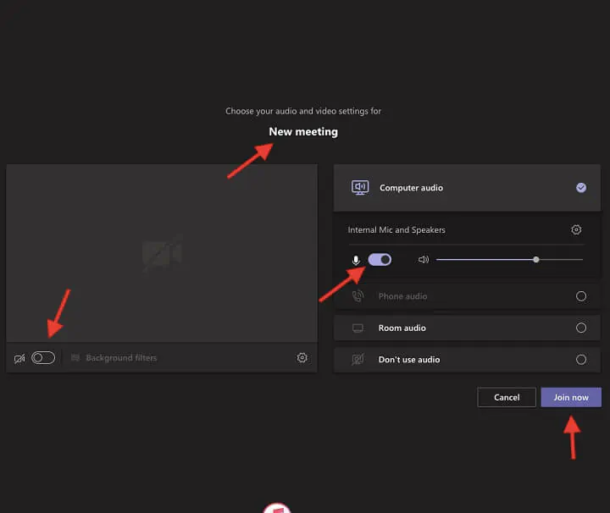
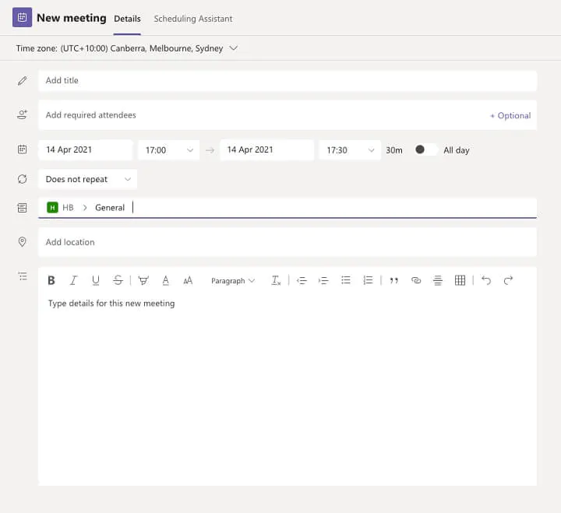
Video conferenze
Notes:
Ecco i pulsanti e le funzioni principali per impostare una videochiamata o una videoconferenza su Microsoft Teams come avete già sentito.
La programmazione di una riunione è descritta nell'immagine a destra.
Facendo clic su “Pianifica una riunione” si accede a una schermata in cui è possibile organizzare i dettagli di una riunione futura. Assicurarsi che il fuso orario sia corretto, quindi dare un titolo alla riunione, invitare i partecipanti, impostare la data e l'ora della riunione, aggiungere un canale e aggiungere dettagli. Utilizzare l'Assistente di pianificazione per vedere quando altre persone sono disponibili.

Slide 13
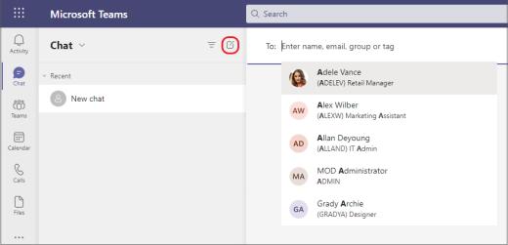
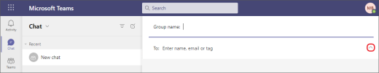
Messaggistica istantanea
Chat singola:
chat di gruppo:
Notes:
Le funzioni di messaggistica istantanea e di chat di gruppo di Teams facilitano la comunicazione con i colleghi. Riducono la necessità di inviare continuamente e-mail e consentono un approccio più rilassato e sociale alla comunicazione sul posto di lavoro.
La messaggistica istantanea si svolge all'interno dei vostri canali Teams con la possibilità di utilizzare emoji, gif, meme, inviare apprezzamenti, caricare file e utilizzare le @menzioni per indirizzare specifici membri del team.
Se si digita @canale prima di inviare un messaggio, tutti i partecipanti alla discussione saranno avvisati che si è pubblicato qualcosa di nuovo. I messaggi possono essere contrassegnati come Importanti o Urgenti; questi ultimi danno la possibilità di avvisare i destinatari ogni 2-20 minuti.
Soprattutto nelle istituzioni GLAM, questa funzione consente di risparmiare molto tempo, perché non è più necessario chiamare qualcuno. È sufficiente digitare un breve messaggio per ricevere immediatamente la risposta.
Le chat possono essere individuali o di gruppo.
A volte si desidera parlare da soli con qualcuno. Altre volte, invece, si desidera chattare in un piccolo gruppo. In Chat è possibile fare entrambe le cose.
Le chat individuali e di gruppo si avviano nello stesso modo: selezionando l'icona Nuova chat in Teams, come descritto nell'immagine.
Utilizzate una chat di gruppo quando dovete parlare con un piccolo gruppo di persone. Avviatela nello stesso modo in cui si avvia una chat individuale: selezionate il pulsante Nuova chat in Teams nella parte superiore dell'elenco delle chat. Selezionate la freccia verso il basso all'estrema destra del campo A e digitate un nome per la chat nel campo Nome gruppo. Quindi, digitate i nomi delle persone che volete aggiungere nel campo A.

Slide 14
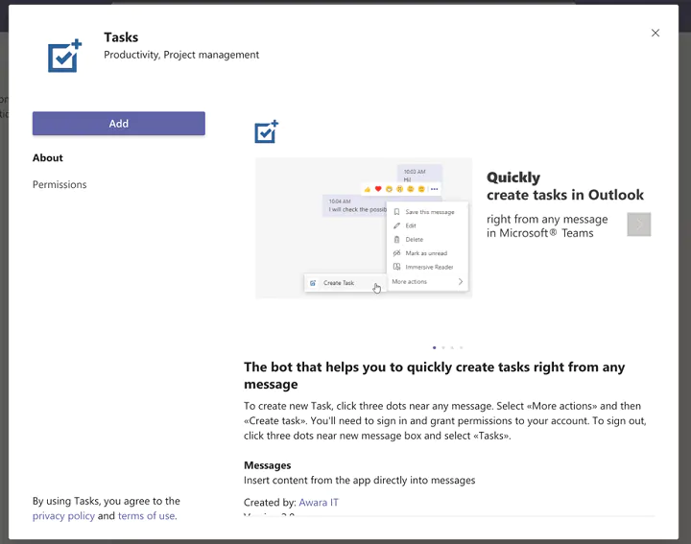
Tasks
Notes:
Tasks è stato lanciato di recente per sostituire To Do e Planner, combinando le funzionalità di entrambe le applicazioni in una sola. È disponibile su desktop, web e mobile. Il bot Tasks consente agli utenti di creare un'attività da qualsiasi messaggio, facilitando la gestione di elenchi di cose da fare individuali e di gruppo e la definizione delle priorità dei carichi di lavoro. L'app Tasks di Microsoft Teams riunisce le attività individuali di To Do e Outlook con le attività di gruppo di Planner, in modo da poterle cancellare in modo più efficiente dai propri elenchi.
Gli utenti possono accedere a Compiti tramite la scheda App Teams. Per creare una nuova attività, fate clic sui tre puntini che appaiono accanto a qualsiasi messaggio, fate clic su Altre azioni e quindi su Crea attività. Gli elenchi di attività sono suddivisi in Attività personali e Piani condivisi, che distinguono tra le attività individuali di un utente e le attività a cui sta lavorando un intero team.

Slide 15
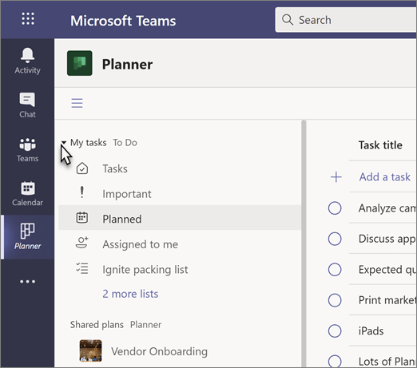
My tasks
Notes:
La sezione I miei compiti di Attività mostra i compiti che avete creato o che vi sono stati assegnati: tutto ciò che è presente in questo elenco è vostro. Riflette la maggior parte di ciò che si vede nell'applicazione Da fare:
Attività: Un elenco di attività aggiunte in Outlook o in To Do.
Importante: un elenco di tutte le attività presenti in Da fare (compreso l'elenco Assegnato a me) che sono state contrassegnate con una stella.
Pianificato: Include tutti i compiti in Da fare (compreso l'elenco Assegnato a me) che hanno una data di scadenza, elencati per data in modo da poter pianificare il proprio tempo.
Assegnati a me: Include tutti i compiti di Planner che sono stati assegnati all'utente. Questo elenco viene visualizzato solo se avete sincronizzato le attività di Planner con le attività da fare.
Fate clic sull'immagine per visualizzare un breve video introduttivo sull'uso delle attività.
Ulteriori dettagli sarebbero troppo complicati per questo modulo iniziale, ma sarà molto facile saperne di più.

Slide 16

Notes:
Il prossimo strumento comune per la comunicazione e la cooperazione digitale è offerto da Google. Forse lo conoscete per le ricerche su Internet, ma Google offre molto di più ed è utilizzato in molte istituzioni per la comunicazione e la cooperazione interna ed esterna, anche in biblioteche, gallerie o musei.
Per avere qualche prima informazione, basta cliccare sul simbolo “Googles Workspace”. Si accederà a un breve video introduttivo.
Esploriamo Google Workspace!

Slide 17





Google Workspace : Strumenti
Gmail
Google Calendar
Google Drive
Google Meet
Google Chat
Notes:
Nella prossima parte del corso online, imparerete alcune nozioni di base sugli strumenti principali di Google Workspace.
Gmail serve per inviare e ricevere e-mail.
Google Calendar è come un calendario cartaceo, ma ha molte più funzioni per la collaborazione digitale.
Google Drive è una cartella online in cui è possibile salvare e condividere tutti i tipi di file con i propri collaboratori.
Google Meet è uno strumento per videochiamate o videoconferenze.
Google Chat è un programma di chat che si può utilizzare per la messaggistica istantanea.
Come si può vedere, Google ha più o meno le stesse funzioni di Microsoft Teams. Dipende dalla vostra organizzazione quale prodotto viene utilizzato.
Ora controlliamo i diversi strumenti.

Slide 18
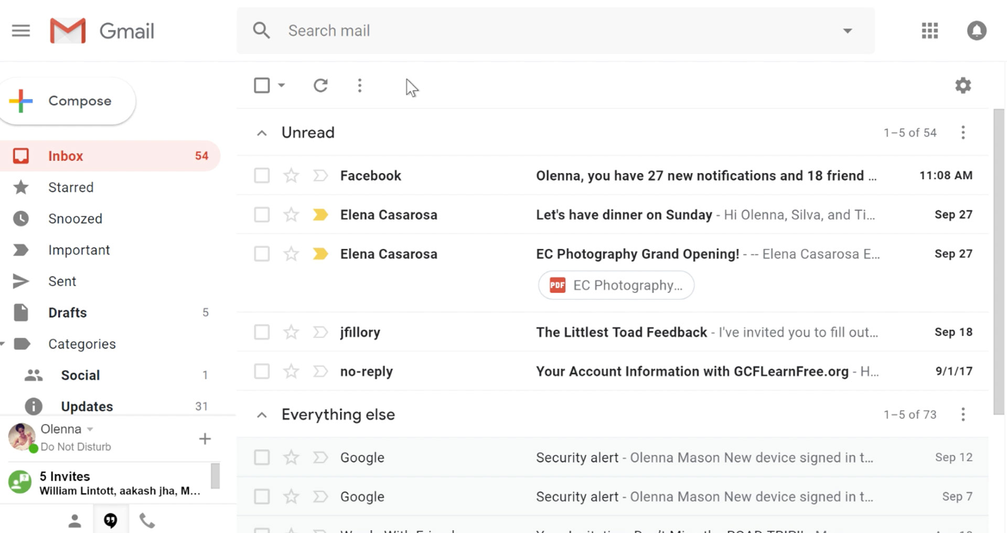
Gmail
Notes:
La creazione di un account Google è necessaria per accedere a Gmail perché è solo uno dei tanti servizi offerti da Google agli utenti registrati. Avete già imparato a farlo nell'ultima sessione. Ogni volta che si accede a Gmail, si accede automaticamente al proprio account Google. Potrete così accedere facilmente ad altri servizi di Google, come Google Docs, Calendar e YouTube.
Con Gmail, la vostra posta elettronica è archiviata in modo sicuro nel cloud. È possibile accedere ai messaggi da qualsiasi computer o dispositivo dotato di browser web. Se l'amministratore lo consente, è possibile partecipare o avviare una riunione video in Google Meet direttamente da Gmail. Aggiungete Google Chat alla vostra casella di posta Gmail e otterrete tutte le funzioni di Chat direttamente in Gmail. È inoltre possibile organizzare e trovare rapidamente le e-mail importanti, nonché leggere e redigere le e-mail senza una connessione a Internet.
Gmail è disponibile sia per il vostro browser che per i vostri dispositivi mobili ed è facile da usare con le stesse funzioni di tutti gli altri programmi di posta elettronica che conoscete.
Gmail offre diverse funzioni utili per rendere la vostra esperienza di posta elettronica il più agevole possibile, tra cui:
Filtro antispam. Spam è un altro nome per indicare la posta indesiderata. Gmail utilizza tecnologie avanzate per tenere lo spam fuori dalla casella di posta. La maggior parte dello spam viene inviata automaticamente a una cartella spam separata e dopo 30 giorni viene eliminata.
Visualizzazione delle conversazioni. Una conversazione e-mail si verifica ogni volta che si inviano e-mail a un'altra persona (o a un gruppo di persone), spesso su un argomento o un evento specifico. Gmail raggruppa queste e-mail per impostazione predefinita, in modo da mantenere la posta in arrivo più organizzata.
Chat integrata. Invece di inviare un'e-mail, è possibile inviare un messaggio istantaneo o utilizzare la funzione di chat vocale e video se il computer è dotato di microfono e/o webcam.
Chiamata telefonica. Questa funzione è simile alla chat vocale, ma consente di comporre un numero di telefono reale per chiamare qualsiasi telefono del mondo. È possibile effettuare chiamate gratuite verso qualsiasi punto degli Stati Uniti o del Canada, e si possono effettuare chiamate verso altri Paesi a tariffe relativamente basse.

Slide 19
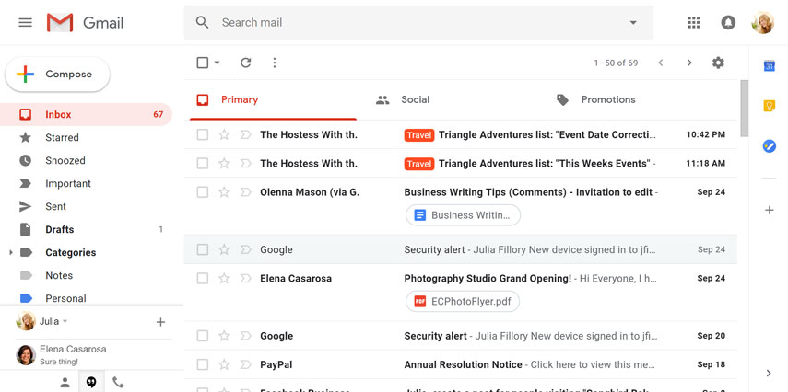
Gmail
Notes:
Quando si lavora con Gmail, si utilizza principalmente l'interfaccia principale di Gmail. Questa finestra contiene la posta in arrivo e consente di navigare tra i contatti, le impostazioni di posta e altro ancora. Inoltre, se si utilizzano altri servizi di Google come YouTube o Calendar, è possibile accedervi dalla parte superiore della finestra di Gmail.
È sufficiente fare clic sul proprio account Gmail per controllare le diverse funzioni. Vedrete, è molto facile!

Slide 20
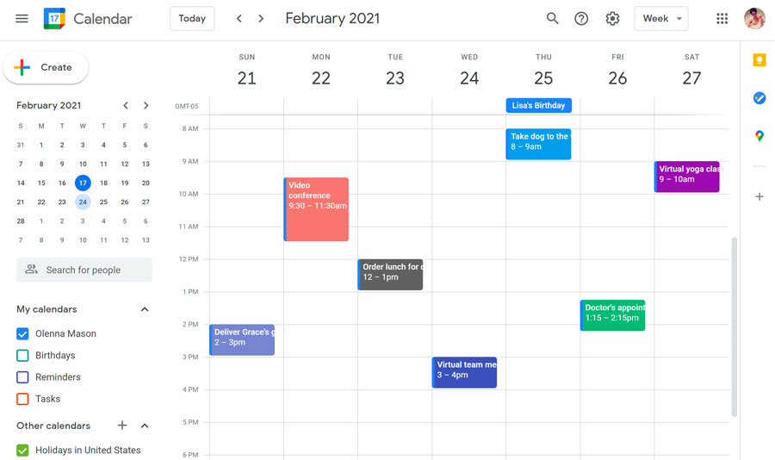
Google Calendar
Notes:
Google Calendar è un potente servizio gratuito che si può utilizzare per organizzare i propri impegni e coordinare gli eventi con gli altri. Ha molte funzioni utili, tra cui la possibilità di condividere i calendari con altri e di cambiare facilmente quello che viene visualizzato al momento. È possibile accedere al calendario da qualsiasi computer o dispositivo mobile, a condizione che sia stato effettuato l'accesso al proprio account Google.
Per accedere a Google Calendar è necessario aver effettuato l'accesso al proprio account Google.

Slide 21
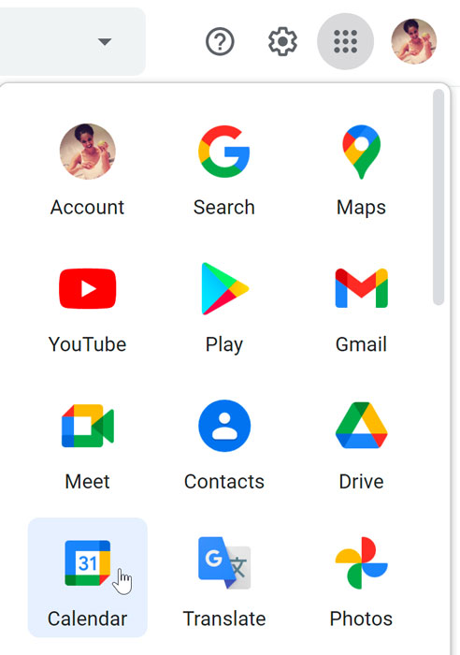
Google Calendar
Notes:
È possibile accedere a Google Calendar visitando calendar.google.com. Se si è già su un'altra pagina di Google, fare clic sul pulsante del menu in alto a destra, quindi sull'icona Calendario.
Il calendario di Google si trova nel menu dell'applicazione, come indicato nell'immagine.

Slide 22
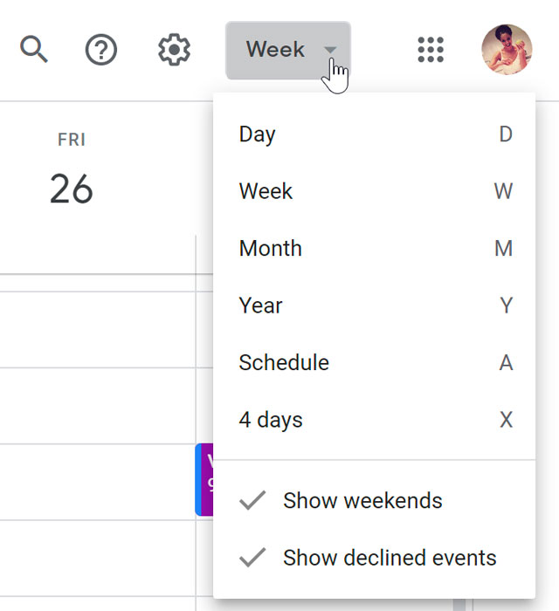
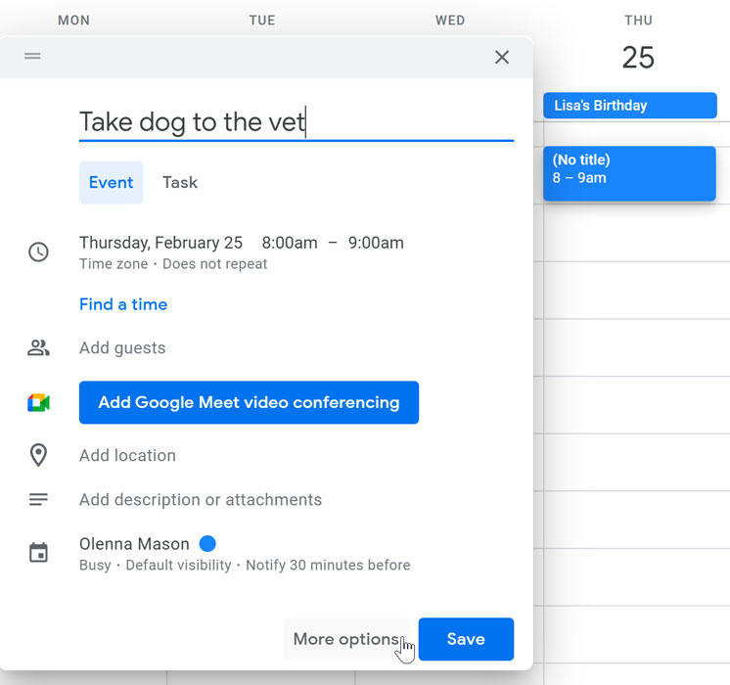
Navigazione Eventi
Notes:
Navigazione in Google Calendar.
Google Calendar offre una grande flessibilità di visualizzazione. Il pulsante in alto a destra cambia la portata della visualizzazione corrente, mostrando un singolo giorno o una settimana, un intero mese e altre modalità di visualizzazione.
In alto a sinistra della finestra, i pulsanti a forma di freccia consentono di cambiare la visualizzazione in diverse date del passato o del futuro. È anche possibile fare clic sul mini-calendario a sinistra del calendario principale per visualizzare una data specifica. Il pulsante Oggi riporta la visualizzazione del calendario al giorno corrente.
Come si può vedere nell'immagine a destra, è possibile creare eventi. Ogni elemento del calendario è un evento. Per creare un evento, fare clic su uno spazio vuoto del calendario. Apparirà una piccola casella in cui inserire le informazioni di base dell'evento. Fare clic sul pulsante Salva per terminare o sul pulsante Altre opzioni per inserire ulteriori dettagli. Le uniche informazioni da inserire sono il titolo dell'evento e l'orario, ma ulteriori informazioni possono essere utili a chiunque guardi l'evento.
Nel modulo dell'evento, è possibile aggiungere notifiche per ricordare l'evento prima del suo inizio. Questi promemoria possono essere notifiche nel browser o e-mail automatiche. Questo può aiutare a rispettare i tempi o a pianificare gli spostamenti.

Slide 23
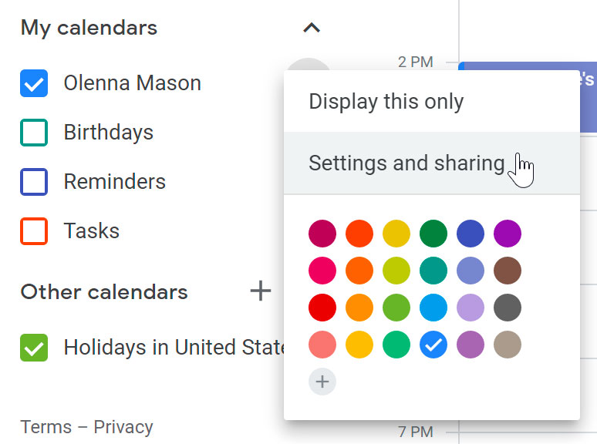
condivisione dei calendari
Notes:
Una delle caratteristiche più potenti di Google Calendar è la possibilità di personalizzarli e condividerli. Passare il mouse sul nome di un calendario a sinistra, quindi fare clic sull'icona con i tre puntini accanto per aprire un menu per questo calendario. È possibile cambiare il colore degli eventi di questo calendario nella propria vista, oppure nasconderlo dalla vista corrente.
È possibile condividere l'intero calendario con altri cliccando su Impostazioni e condivisione. Questa operazione offre opzioni simili agli inviti per gli eventi, ma riguarda l'intero calendario che si sta condividendo. I calendari condivisi possono essere utili per coordinare molti eventi correlati con un gruppo di persone.
Provate a farlo con i vostri colleghi e sarà molto facile pianificare eventi comuni come letture o mostre.

Slide 24
Google Drive
Notes:
Google Drive è un servizio gratuito di Google che consente di archiviare file online e di accedervi ovunque tramite il cloud. Google Drive offre anche l'accesso ad applicazioni gratuite basate sul web per la creazione di documenti, fogli di calcolo, presentazioni e altro ancora.
Google Drive è uno dei servizi di archiviazione cloud più popolari oggi disponibili. Se non avete mai utilizzato un servizio di archiviazione basato sul cloud come Google Drive, prendetevi un momento per considerare i vantaggi di conservare i vostri file online. Poiché è possibile accedere ai file da qualsiasi computer con una connessione a Internet, Drive elimina la necessità di inviare i file via e-mail o di salvarli su un'unità USB. Inoltre, poiché Drive consente di condividere i file, lavorare con gli altri diventa molto più facile.
Fare clic sul simbolo di Google Drive per visualizzare una breve introduzione a Google Drive.

Slide 25

Files on Google Drive
Documents: For composing letters, flyers, essays, and other text-based files (similar to Microsoft Word)
Spreadsheets: For storing and organizing information (similar to Microsoft Excel)
Presentations: For creating slideshows (similar to Microsoft PowerPoint)
Forms: For collecting and organizing data (for creating online surveys)
Drawings: For creating simple vector graphics or diagrams
Notes:
Google Drive non si limita ad archiviare i vostri file, ma vi permette anche di creare, condividere e gestire documenti con le sue app di produttività. Se avete mai usato una suite come Microsoft Office, alcune cose delle app di Google Drive vi sembreranno familiari. Ad esempio, i tipi di file con cui si può lavorare sono simili a quelli che si possono creare con i vari programmi di Microsoft Office.
Ma attenzione, non tutte le funzioni di Microsoft Office funzionano allo stesso modo quando si utilizzano i prodotti di Google.
Nella diapositiva sono illustrati alcuni tipi di file che è possibile creare e condividere su Google Drive.
Tutti questi file possono essere creati e caricati da voi stessi e siete liberi di invitare i vostri colleghi per modificare il contenuto o aggiungere alcune parti.
Tradotto con DeepL.com (versione gratuita)

Slide 26

Google Meet
Notes:
Google Meet o spesso chiamato Gmeet è uno strumento di videoconferenza fornito da Google che consente agli utenti di parlare faccia a faccia, anche quando lavorano in remoto. Tutti i dati in Meet sono crittografati per impostazione predefinita durante la trasmissione tra il client e Google attraverso un browser web, le app per Android e iOS e nelle sale riunioni con l'hardware della sala riunioni di Google. Google Meet può essere utilizzato senza installare un'applicazione, il che facilita i partecipanti.
Sebbene Google Meet abbia una versione gratuita, un piano Google Workspace consente di sfruttare appieno le caratteristiche convenienti e di facile utilizzo di questo strumento di videoconferenza.
Con la versione gratuita di Google Meet, un massimo di 100 persone possono partecipare a una videoconferenza contemporaneamente. La durata massima della sessione è di 1 ora. Se la videoconferenza dura più di un'ora, è necessario inviare un nuovo link a Meet.
Iniziamo con alcune funzioni di base della versione gratuita di Google Meet.
Tradotto con DeepL.com (versione gratuita)

Slide 27

Google Meet
Come creare un meeting?
→ Fai click sull’icona:
Notes:
L'impostazione di Google Meet sul vostro computer è un processo facile e semplice. Bastano pochi passaggi per avere un account completamente funzionante, pronto a mettervi in contatto con colleghi, amici e clienti di tutto il mondo.
Aprite il vostro browser web preferito e visitate il sito web di Google Meet (meet.google.com). Una volta effettuato l'accesso, si arriva alla homepage di Google Meet. Qui troverete le opzioni per avviare una nuova riunione, partecipare a una riunione esistente o programmare una riunione futura. Fate clic su “Partecipa o avvia una riunione” per avviare una nuova videochiamata.
Guardate il video collegato per avere le prime informazioni su come creare o partecipare a una riunione su Google Meet.
Tradotto con DeepL.com (versione gratuita)

Slide 28
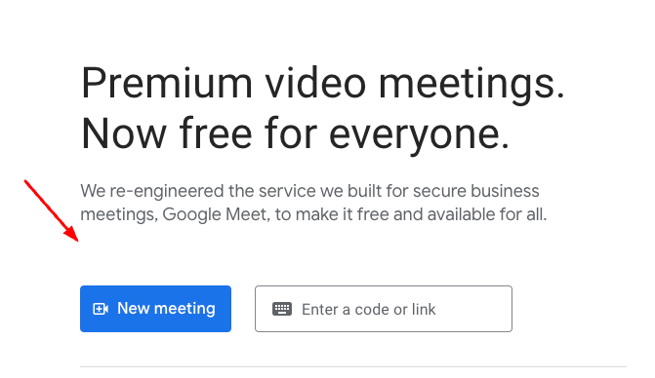
Inizio Google Meet
Notes:
Aprite il vostro browser web preferito e visitate il sito web di Google Meet (meet.google.com). Una volta effettuato l'accesso, si arriva alla homepage di Google Meet. Qui troverete le opzioni per avviare una nuova riunione, unirsi a una riunione esistente o programmare una riunione futura. Fare clic su “Partecipa o avvia una riunione” per avviare una nuova videochiamata.

Slide 29
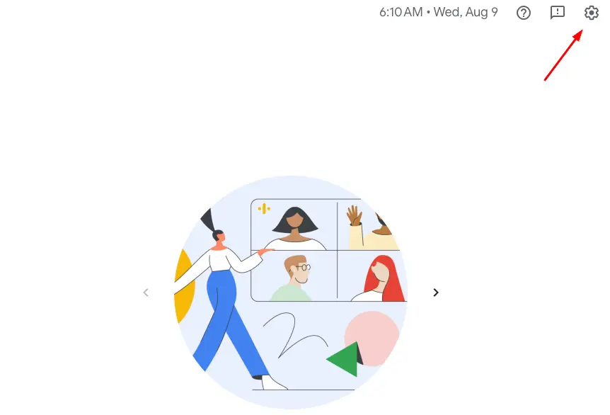
Impostazioni
Notes:
Prima di partecipare a una riunione, è possibile configurare le impostazioni audio e video. Fare clic sull'icona dell'ingranaggio nell'angolo in basso a destra per accedere alle impostazioni. Scegliere i dispositivi microfono e fotocamera preferiti tra le opzioni disponibili. Regolare altre impostazioni come la sfocatura dello sfondo, le didascalie e le notifiche in base alle proprie preferenze.
Se non siete sicuri di quali impostazioni utilizzare, provate o chiedete al vostro formatore durante la prossima formazione in aula..

Slide 30
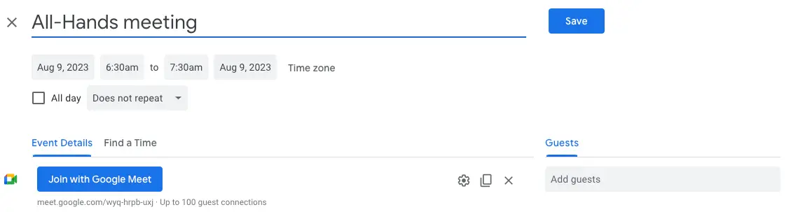
Avvio o programmazione
Notes:
Fare clic sul pulsante “Partecipa ora” per avviare una riunione immediata. Verrà fornito un link unico per la riunione da condividere con i partecipanti. In alternativa, è possibile programmare una riunione facendo clic su “Pianifica in Google Calendar”, che si integra perfettamente con il calendario di Google per una facile organizzazione.
Questi sono i passi fondamentali per utilizzare Google Meet. Naturalmente sono disponibili molte altre funzioni, ma sono sufficienti i passi descritti per avviare la vostra prima riunione online su Google Meet. Divertitevi!
Tutti i dettagli saranno illustrati nel prossimo incontro in classe e nella sessione finale di questo modulo..

Slide 31

Google Chat
Notes:
Google Chat è uno strumento di comunicazione intelligente e sicuro, pensato per i team. Dai messaggi diretti alle chat di gruppo. Google Chat offre una piattaforma integrata che rende la comunicazione di gruppo facile ed efficiente.
Google Chat dispone anche di un'applicazione mobile per iOs e Android, che ne consente l'utilizzo su diversi dispositivi. Pertanto, è possibile comunicare con il proprio team ovunque ci si trovi, senza dipendere da un computer.
Google Chat supporta 28 lingue e offre un numero massimo di partecipanti alla chat room di 8.000 persone in tutti i piani di Google Workspace. Ciò significa che Chat apre un nuovo orizzonte di possibilità per quanto riguarda la comunicazione all'interno della vostra istituzione GLAM. Potete chattare con tutti coloro che vi servono per svolgere il vostro lavoro.

Slide 32
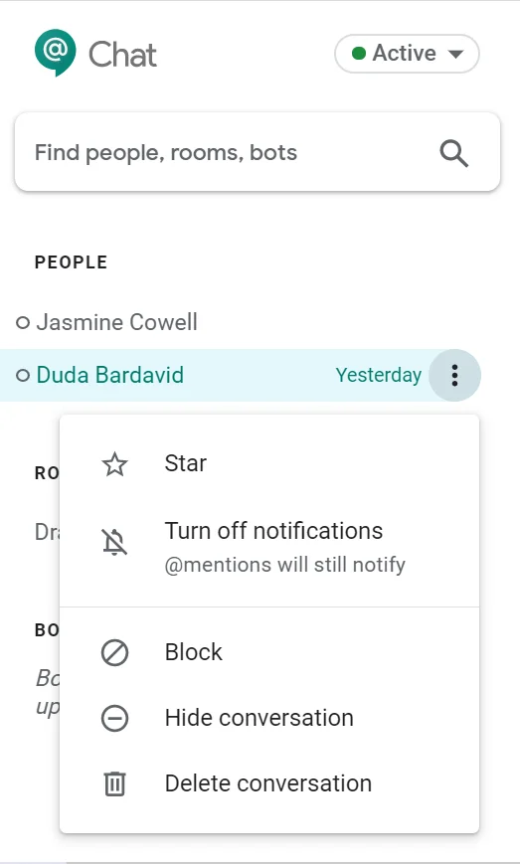
Iniziare una chat
Notes:
Per avviare una conversazione con qualcuno, cercare un gruppo o un bot, è sufficiente fare clic sulla barra nel menu in alto a sinistra. È anche possibile utilizzare la scorciatoia da tastiera Ctrl + K.
Facendo clic sulla barra, appare un elenco a discesa con le seguenti opzioni:
Messaggio di gruppo;
Trova un bot;
Crea stanza;
Sfoglia le stanze;
Richieste di messaggi;
I vostri contatti frequenti;
Nella sezione “Persone” si trovano le chat private. Tutti i contatti del vostro account Google Workspace saranno disponibili per avviare una conversazione. Ma prima è necessario cercare il nome della connessione nella barra di ricerca, proprio sopra “Persone”. Una volta che avrete parlato con qualcuno, la vostra conversazione con lui sarà in questa sezione, rappresentata dal suo nome.
È possibile gestire i propri contatti facendo clic sui tre punti a destra del loro nome. Lì sarà possibile asteriscare il messaggio, attivare/disattivare le notifiche, bloccare il contatto, nascondere o eliminare la conversazione..

Slide 33
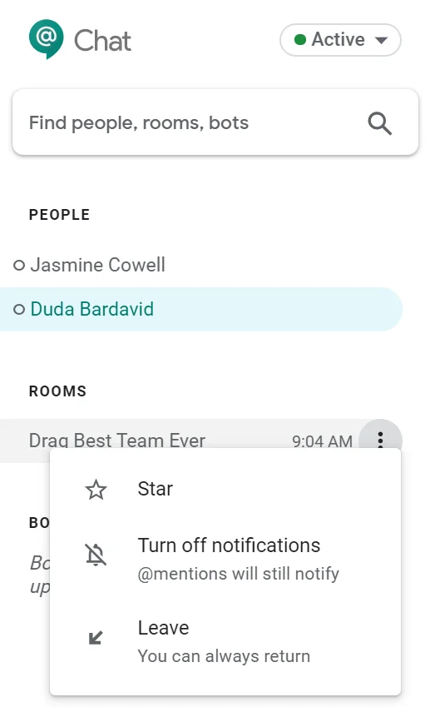
Stanze
Notes:
Le stanze sono una nuova funzione progettata per consentire ai team di avviare discussioni di gruppo all'interno di Google Chat. Lo scopo di Rooms è quello di essere un luogo in cui i team possono riunirsi per discutere di cose specifiche, collaborare a progetti e condividere pensieri. È possibile scambiare messaggi di chat con il proprio team, condividere file e avviare videoconferenze su Google Meet, tutto all'interno della conversazione. Ad esempio, è possibile creare una stanza con i migliori amici di lavoro o con i colleghi del proprio reparto per interagire in modo più rapido e semplice.
Funziona a thread, il che significa che chiunque nel team può avviare un thread su una questione specifica e tutti gli altri risponderanno, centralizzando la comunicazione.
Facendo clic sui tre punti accanto al nome della stanza, è possibile inserire una stella nella stanza, controllare le notifiche o abbandonarla in qualsiasi momento.
Per configurare il proprio account, fare clic sul pulsante con l'icona dell'ingranaggio per accedere a “Impostazioni”. Da qui è possibile controllare i seguenti aspetti:
Le notifiche push sul desktop e sull'app mobile, e anche se si desidera che le notifiche in arrivo siano sonore;
Ricevere e-mail per i messaggi non ancora letti, ma solo per le @menzioni o i messaggi diretti degli utenti;
Abilitare la risposta intelligente sul web e sul desktop, che consiste nel mostrare le risposte suggerite quando disponibili;
Gestire gli account bloccati.
Queste sono le funzioni principali di cui avete bisogno per avviare la collaborazione e la comunicazione nella vostra istituzione GLAM o anche nella vita privata. Buon divertimento!!

Slide 34

Congratulazioni
Notes:
Congratulazioni!
Dopo questo corso, siete in grado di lavorare con Microsoft Teams e Google Workspace. Provate e dopo un po' esplorerete molte altre funzioni e strumenti. Vedrete che migliorerà notevolmente la vostra collaborazione e comunicazione digitale. Vi divertirete di più e sarete più produttivi nel vostro lavoro.

Slide 35
References I
Wie nutzen Sie digitale Kommunikationstools und -plattformen, um mit anderen zusammenzuarbeiten und sich zu vernetzen? (linkedin.com)
15 Best Workplace Collaboration & Communication Apps | elcom
What is Microsoft Teams? - Microsoft Support
How to Use Microsoft Teams Video Conference | GoSkills
First things to know about chats in Microsoft Teams - Microsoft Support
Google Workspace: Secure Online Productivity & Collaboration Tools
What you can do with Gmail - Google Workspace Learning Center
Gmail: Introduction to Gmail (gcfglobal.org)

Slide 36
References II
Google Tips: Getting Started with Google Calendar (gcfglobal.org)
Google Drive: All About Google Drive (gcfglobal.org)
Start or schedule a Google Meet video meeting - Android - Google Meet Help
How Is Google Meet Different From The Free Version? (tscloud.com.my)
Google Meet: Your complete Guide to mastering online meetings (wisestamp.com)
Google Chat: The 2023 Definitive Guide | DragApp.com
Pictures:
www.pixabay.com

Slide 37






Promoting Inclusive Employment in the GLAM Sector through Open Innovation
Project No: 2022-1-AT01-KA220-ADU-00008513

